Slide 1
Problema, Proposta e Solução
Problema: Durante a pandemia, a adaptação ao ensino remoto revelou diversas dificuldades no acompanhamento do desempenho acadêmico. As instituições enfrentaram obstáculos na aplicação de avaliações eficazes e no engajamento dos alunos em ambientes digitais. na disciplina de 4ADS, os alunos precisam estudar e praticar questões do ENADE, o que exige uma preparação focada e sistemática.
Proposta: Diante desse cenário, surgiu a necessidade de desenvolver um software que auxilie diretamente os alunos com dificuldades de aprendizado, promovendo um ambiente mais acessível e eficiente para estudar, revisar e se desafiar academicamente, especialmente após os estudos.
Solução: Foi criado o Sistema Integrado de Banco de Questões (SIBQ), com o objetivo de facilitar a criação, organização e aplicação de questões online. A ferramenta foi desenvolvida para atender principalmente os requisitos da disciplina de 4ADS, oferecendo uma plataforma focada na preparação para o ENADE, mas que também contribui no reforço de conteúdos de diversas outras disciplinas.

Slide 2


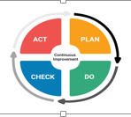


Tecnologias Utilizadas
• Back-end: C#, ASP.NET MVC
• Banco de Dados: MySQL
• Front-end: HTML, CSS, Bootstrap
• Outros: Entity Framework, Visual Studio
• Metodologia: PDCA
•Criação Diagramas: Edraw

Slide 3
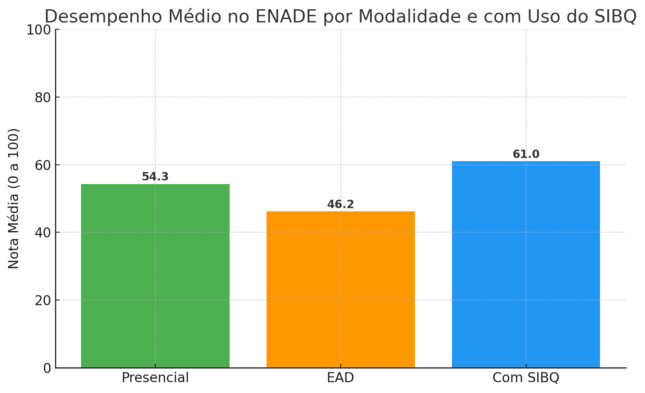
Comparativo de Desempenho Esperado
Modalidade | Média de Desempenho (ENADE) | Fonte
Ensino Presencial | 54,3 (numa escala de 0 a 100) | INEP - Relatórios do ENADE 2021/2022
Ensino a Distância | 46,2 | INEP - Censo da Educação Superior (dados de 2021)
Projeção com SIBQ | 61,0 (estimativa) | Baseado em proposta de estudo focado e uso de banco de questões (SIBQ)

Slide 4
Problemas Enfrentados no Desenvolvimento
Durante o desenvolvimento do sistema, enfrentei dificuldades principalmente na integração entre o front-end e o back-end, causadas possivelmente por inconsistências de nomenclatura. Isso impediu a correta comunicação entre AngularJS e o back-end, fazendo com que apenas algumas funcionalidades conseguissem operar via AngularJS. Para contornar essa limitação, optei por manter parte das funcionalidades com recarregamento de página, utilizando diretamente o back-end.
Infelizmente, não consegui realizar a integração entre os bancos, nem acessar o banco de testes do Coruja. Também tive dificuldades para compreender melhor o sistema do Coruja e como fazer chamadas via API, em parte por não ter me informado melhor sobre o sistema com o responsável, além da falta de tempo disponível, tanto no turno da manhã quanto da tarde/noite.
Apesar desses contratempos, o sistema SIBQ funciona normalmente de forma independente e pode operar adequadamente caso receba os dados transferidos do banco do Coruja.

Slide 5
Encerramento
Com o desenvolvimento do Sistema Integrado de Banco de Questões (SIBQ), buscamos oferecer uma solução prática e acessível para apoiar o processo de ensino-aprendizagem, especialmente em contextos de preparação para avaliações como o ENADE. Apesar dos desafios enfrentados durante a construção do projeto, conseguimos entregar uma ferramenta funcional, com potencial de expansão e integração a outros sistemas institucionais.
Acreditamos que, com o uso contínuo e melhorias futuras, o SIBQ pode se tornar um grande aliado no desempenho acadêmico dos estudantes, promovendo uma aprendizagem mais direcionada, eficiente e adaptada à realidade digital da educação atual.
Duvidas ?

